Slide 1
Fiscale geheimhoudingsplicht: art. 67 AWR ontrafeld
Bram van der Sar
Vereniging voor Belastingwetenschap 17 maart 2022

Slide 2
Inleiding
Dissertatie is persoonlijke mening
Relevantie van het onderzoek
Onderzoeksvragen
Opbouw van het onderzoek

Slide 3
Onderzoeksvragen
een onderzoek naar de doelstellingen van art. 67 AWR. Sluiten de doelstellingen van de huidige fiscale geheimhoudingsbepaling en de motivering daarvan – zoals sinds de Wet VB 1892, de Wet op de BB 1893 en de Wet IB 1914 zijn ontwikkeld – nog aan bij de huidige (rechts)opvattingen? Zo ja, waarom, en zo nee, wat zouden de doelstellingen van de geheimhouding en de motivering daarvan moeten zijn?
een onderzoek naar de werking van art. 67 AWR. Functioneert art. 67 AWR overeenkomstig zijn beoogde doel en sluit art. 67 AWR (nog) wel aan bij de wijze waarop hieraan uitvoering wordt gegeven? Zo nee, zou dit opgelost kunnen worden door aanpassingen van dit artikel?
een onderzoek naar het belang van art. 67 AWR in relatie tot de algemene geheimhoudingsbepaling van art. 2:5 Awb. Hoe functioneert art. 67 AWR in verhouding tot deze algemene geheimhoudingsbepaling? Volstaat voor de fiscaliteit de algemene geheimhoudingsbepaling van art. 2:5 Awb?

Slide 4
Agenda
Inleiding
Doelstellingen fiscale geheimhouding
Onderworpen subjecten
Object van de geheimhouding
Fiscale afbakening
Uitzonderingen en ontheffingen

Slide 5
Doelstellingen fiscale geheimhouding (I)
Wet VB 1892 – weerstand tegen openbaarmaking van vermogens
Herziening 2008 (Wet versterking fiscale rechtshandhaving)
Kortom:
Bescherming van de privacy
Meewerkbereidheid

Slide 6
Herziening 2008
Gelet op de ruime wettelijke bevoegdheden die de Belastingdienst heeft om, soms privacy-gevoelige, informatie over belastingplichtigen te verzamelen, is de betekenis van de geheimhoudingsplicht groot. Naast het algemene belang van bescherming van persoonsgegevens gaat het om het belang dat personen niet van het verstrekken van gegevens aan de Belastingdienst moeten worden weerhouden door de vrees dat die gegevens voor andere doeleinden worden gebruikt dan voor een juiste en doelmatige uitvoering van de belastingwet (MvT, Kamerstukken II 2005/06, 30 322, nr. 3, blz. 12)
Vergelijk: HR 8 november 1991 (Verschueren/Kloosterboer), ECLI:NL:HR:1991:ZC0409

Slide 7
Doelstellingen fiscale geheimhouding (II)
Uit mijn onderzoek volgt:
Onderbouwing meewerkbereidheid achterhaald
Een gewijzigde onderbouwing: gevraagd voor uitvoering van de belastingwet
Zwaarwegend controle-strategisch belang bij derdenonderzoeken
Bescherming van de privacy

Slide 8
Onderworpen subjecten (I)
Een ieder?
Drie categorieën:
Bij de uitvoering van de belastingwet betrokken ambtenaren c.s.
Bij de uitvoering van de belastingwet ingeschakelde deskundige derden
Niet bij de uitvoering van de belastingwet betrokken ambtsdragers
Geen open of vage norm, maar strikt afgebakende categorieën

Slide 9
Art. 67, eerste lid, AWR
Het is een ieder verboden hetgeen hem uit of in verband met enige werkzaamheid bij de uitvoering van de belastingwet over de persoon of zaken van een ander blijkt of wordt meegedeeld, verder bekend te maken dan noodzakelijk is voor de uitvoering van de belastingwet of voor de invordering van enige rijksbelasting als bedoeld in de Invorderingswet 1990 (geheimhoudingsplicht).

Slide 10
Onderworpen subjecten (II)
Art. 47 Wet VB 1892 | Ieder [die] uit hoofde van zijn hetzij tegenwoordig hetzij vroeger ambt [informatie verkrijgt]
Art. 35 Wet op de BB 1893 | Ieder [die] uit hoofde van zijn hetzij tegenwoordig hetzij vroeger ambt [informatie verkrijgt]
Art. 102 Wet IB 1914 | Een ieder [die] in zijn ambt of betrekking, bij de uitvoering dezer wet of in verband daarmede [informatie verkrijgt] Het verbod van dit artikel geldt mede voor deskundigen, die in verband met de uitvoering dezer wet worden geraadpleegd of met eenige werkzaamheid belast
Art. 33 Wet op de DT 1917 | Een ieder [die] in zijn ambt of betrekking, bij de uitvoering dezer wet of in verband daarmede [informatie verkrijgt] Het verbod van dit artikel geldt mede voor niet ambtelijke deskundigen, die in verband met de uitvoering dezer wet worden geraadpleegd of met eenige werkzaamheid belast
Art. 67 AWR bij invoering | Een ieder [die] in enige werkzaamheid bij de uitvoering van de belastingwet, of in verband daarmede [informatie verkrijgt]
Art. 67 AWR vanaf 2008 | Een ieder [die] uit of in verband met enige werkzaamheid bij de uitvoering van de belastingwet [informatie verkrijgt]

Slide 11
Onderworpen subjecten (III)
Beoogd onderworpen subjecten
belastingplichtigen
fiscaal dienstverleners
inhoudingsplichtigen
informatieplichtigen
Uitvoering geven aan de belastingwet ≠ onderworpen zijn aan verplichtingen die voortvloeien uit de belastingwet
Relatie tussen partijen is van doorslaggevend belang

Slide 12
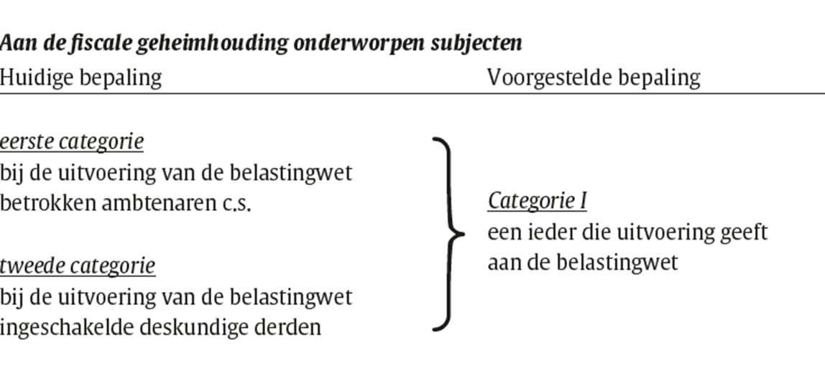
Onderworpen subjecten (IV)
Rol deskundige van ondersteunende, complementaire aard
Rechtstreeks betrokken bij uitvoering van de belastingwet
Conclusie: samenvoegen

Slide 13
Onderworpen subjecten (V)
Moet geheimhouding worden ‘meegegeven’
Onderscheid soorten afnemers fiscale informatie
Beoordelen vanuit grondslag van de verstrekking

Slide 14
Onderworpen subjecten (VI)
Tijdelijke geheimhoudingsverplichting, bij een zwaarwegend controle-strategisch belang
Inschakelen van fiscaal dienstverlener
Particulieren die niet tot medewerking zijn verplicht uitgezonderd

Slide 15
Object van de geheimhouding
Geheimhouding = verbod om zaken verder bekend te maken
“hetgeen over de persoon of zaken van een ander blijkt of wordt meegedeeld”
Verschil art. 2:5 Awb (vertrouwelijke karakter) en art. 67 AWR
Openbaar bekende gegevens
Instemming betrokkene
Niet-herleidbare gegevens

Slide 16
Fiscale afbakening
Uitvoering van de belastingwet
Noodzakelijk
Onderling, collegiaal overleg
Vooringevulde aangifte (VIA)

Slide 17
Uitzonderingen en ontheffingen (I)
Elke uitzondering en ontheffing vergt een zorgvuldige, transparante en continue belangenafweging
Uitgangspunten voor uitzonderingen en ontheffingen (herziening 2008)
Wettelijk voorschrift (art. 67, tweede lid, onderdeel a, AWR)
Ministeriële regeling (onderdeel b)
Gegevensverstrekking aan de betrokkene zelf (onderdeel c)
Ontheffingsgrond (art. 67, derde lid, AWR)

Slide 18
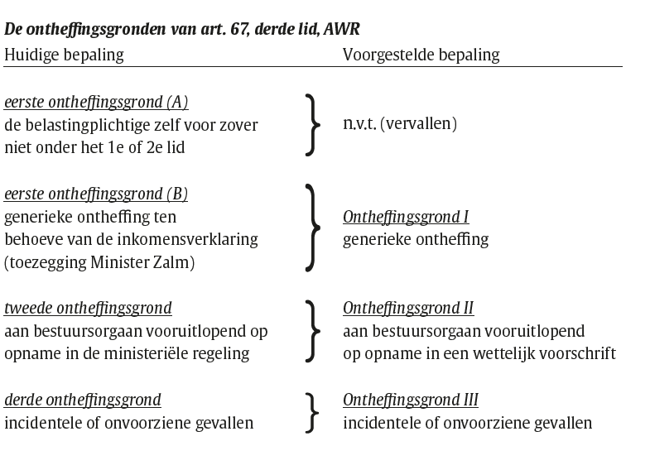
Uitzonderingen en ontheffingen (II)

Slide 19
Art. 67 AWR (met voorgestelde wijzigingen)
1) Het is een ieder verboden hetgeen hem uit of in verband met enige werkzaamheid bij de uitvoering van de belastingwet over de persoon of zaken van een ander blijkt of wordt meegedeeld, verder bekend te maken dan noodzakelijk is voor de uitvoering van de belastingwet of voor de invordering van enige rijksbelasting als bedoeld in de Invorderingswet 1990 (geheimhoudingsplicht).
2) De geheimhoudingsplicht geldt niet indien:
a) enig wettelijk voorschrift tot de bekendmaking verplicht;
b) bij regeling van Onze Minister is bepaald dat bekendmaking noodzakelijk is voor de goede vervulling van een publiekrechtelijke taak van een bestuursorgaan;
c) bekendmaking plaatsvindt aan degene op wie de gegevens betrekking hebben voorzover deze gegevens door of namens hem zijn verstrekt. Onze Minister stelt regels in welke gevallen de vorige volzin toepassing vindt;
d) gegevens niet-herleidbaar zijn tot individuele betrokkenen. Onze Minister stelt regels in welke gevallen de vorige volzin toepassing vindt.
3) In andere gevallen dan bedoeld in het tweede lid kan Onze Minister ontheffing verlenen van de geheimhoudingsplicht.
4) Het eerste lid is van overeenkomstige toepassing op een ieder die op grond van het tweede of derde lid de beschikking verkrijgt over gegevens als bedoeld in het eerste lid. Hij is niet bevoegd deze gegevens te verwerken voor een ander doel dan het doel waarvoor de gegevens zijn verstrekt.
5) Indien daarvoor gewichtige redenen zijn neemt degene tot wie een verplichting als bedoeld in artikel 47, tweede lid, artikel 48, eerste lid, artikel 53, eerste lid, onderdeel a of artikel 55, eerste lid is gericht, op verzoek van de inspecteur geheimhouding in acht omtrent al hetgeen hem ter zake van die verplichting bekend is. De vorige volzin is van overeenkomstige toepassing op de gemachtigde zoals bedoeld in artikel 2:1 van de Algemene wet bestuursrecht.

Slide 21
Einde
Meer lezen:
B.M. van der Sar, Fiscale geheimhoudingsplicht: art. 67 AWR ontrafeld (dissertatie Leiden), (Fiscale Monografieën nr. 168), Deventer: Wolters Kluwer 2021
https://shop.wolterskluwer.nl/search/?q=fiscale%20geheimhouding

